Slide 1
www.loydgroup.cz

Slide 2
Brandýs nad Labem – Stará Boleslav
www.loydgroup.cz

Slide 3
PŘEDSTAVENÍ SPOLEČNOSTI
LOYD GROUP s.r.o. je společnost se zaměřením na auditorské a konzultační aktivity.
Primární oblasti našeho působení jsou:
ENERGETIKA
TELEKOMUNIKACE A ICT
MANAŽERSKÉ PORADENSTVÍ
Napříč všemi uvedenými oblastmi se věnuje finančnímu poradenství, kde navrhujeme a zajišťujeme nejvhodnější způsob financování investičních projektů.
Disponujeme mnohaletými obchodními a manažerskými zkušenostmi a znalostmi v daných oborech, které jsme získali z působení v národních a nadnárodních korporacích.

Slide 4
ENERGETIKA
VYUŽITÍ STÁVAJÍCÍCH ZDROJŮ
BEZPEČNOST A SPOLEHLIVOST
OPTIMALIZACE NÁKLADŮ A KVALITY
FINANCOVÁNÍ
STRUKTURA DODAVATELŮ
ÚSPORY ENERGIE
ENERGETICKÉ KONCEPCE
ENERGETICKÝ MANAGEMENT
OCHRANA KLIMATU
ENERGETICKÉ SLUŽBY
OBNOVITELNÉ ZDROJE ENERGIE

Slide 5
JABLONEC NAD NISOU
2007 - 400 odběrných míst - cca 10 tis. domácností - přes 500 TJ

Slide 6
JABLONEC NAD NISOU

Slide 7
JABLONEC NAD NISOU
Proces odpojení od skupiny MVV Energie
Informační a komunikační technologie
Účetnictví, mzdy, controling a billing
Běžná údržba SZT
Nákup komodit
Ostatní (logo, web, pojištění, změna organizační struktury, …)
Snížení ceny tepla
Projekt revitalizace soustavy zásobování teplem
Finanční plán

Slide 8
JABLONEC NAD NISOU
OBLAST | ÚSPORY [tis. Kč/rok] | PŮVODNÍ STAV [tis. Kč/rok] | NOVÝ STAV [tis. Kč/rok] | ZAHÁJENÍ ÚSPORY
ICT | 1 335 | 2 736 | 1 401 | 01. 10. 2013
Opravy a údržba | 3 600 | 9 600 | 6 000 | 01. 03. 2014
Účetnictví, mzdy, controlling a billing | 2 472 | 2 910 | 0 438 | 01. 10. 2013
Personální náklady | 2 109 |  |  | 01. 11. 2013
Celkem | 9 516 | 15 246 | 7 839

Slide 9
REVITALIZACE SZT

Slide 10
REVITALIZACE SZT
Říjen 2013 Studie proveditelnosti od ENESA
Listopad 2013 Rozhodnutí o výstavbě letního kotle
Leden 2014 Schválení dlouhodobého plánu a záměru v ZM/VH
Leden 2014 Předběžné oznámení na dodavatele stavby I. etapy
Únor 2014 Výběr dodavatele PČ a IČ – kotelny I. etapy
Duben 2014 Výběr dodavatele PČ a IČ – plynové stavby I. etapy
Duben 2014 SFŽP vydal registrační list na dotaci 80 mil. Kč
Květen 2014 Decentralizace lokality Janovská
Červen 2014 Smlouva JE/SMJ o příplatku mimo ZK 165 mil. Kč
Červen 2014 Podpis 3 strané smlouvy o spolupráci SMJ/RWE/JE

Slide 11
REVITALIZACE SZT
Červenec 2014 Zahájení VŘ na dodavatele směnečného programu
Červenec 2014 Výzva na dodavatele stavby I. etapy
Říjen 2014 Zprovoznění letního kotle do zkušebního provozu
Říjen 2014 Výběr dodavatele stavby I. etapy
Listopad 2014 Odstavení výtopny Rýnovice (1 mil. Kč/měsíc)
Listopad 2014 Výběr banky pro směnečný program
Listopad 2014 Podpis smlouvy s dodavatelem stavby I. etapy
Duben 2015 Zahájení staveb I. etapy
Září 2015 Dokončení staveb I. etapy – přepojení zákazníků
Listopad 2015 Odstavení nepotřebné tepelné sítě I. etapy

Slide 12
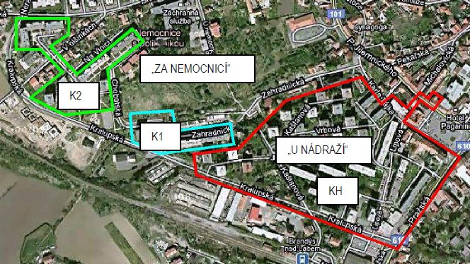
SZT Brandýs nad Labem

Slide 13
SZT Brandýs nad Labem
L. Guziur, Ing.: Aktualizace studie zásobování teplem (2012)
Varianta 1 - Rekonstrukce tepelných sítí napojených na kotelnu „KH“
Varianta 2 - Připojení lokality „Sídliště za nemocnicí“ na kotelnu „KH“
Varianta 3 - Decentralizace tepelných zdrojů
Varianta 4 - Rekonstrukce tepelných sítí a kotelen K1 a K2
Brand Energie družstvo
Biomasový výtopenský zdroj 3 MW_{t} - (KH/K1, K2 – 7,8 MW_{t} /2,8 MW_{t})
TEP Jablonec, spol. s r.o.
Decentralizace – vybudování domovních plynových kotelen
Správa majetkového portfolia Praha 3 a.s.
Propojení soustav a vybudování nového zdroje na bázi KGJ

Slide 14
Operační program PIK
Správce programu – Ministerstvo průmyslu a obchodu
Zprostředkující subjekt – Agentura Czechinvest
100% financováno z ERDF
5 Prioritních os
Rozvoj výzkumu a vývoje pro inovace
Rozvoj podnikání a konkurenceschopnosti MSP
Účinné nakládání energií, rozvoj energetické infrastruktury a OZE, podpora zavádění nových technologií v oblasti nakládání energií a druhotných surovin
Rozvoj vysokorychlostních přístupových sítí k internetu a informačních a komunikačních technologií
Technická pomoc

Slide 15
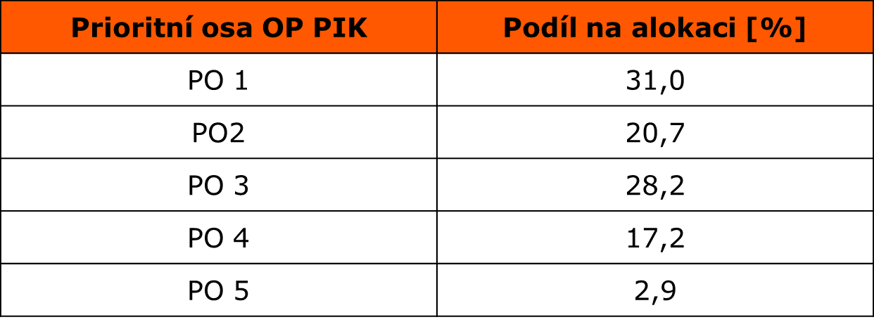
Finanční alokace OP PIK
4,3 mld. € (cca 118 mld. Kč)
celkové prostředky pro ČR => 21,9 mld. € (OP PIK = 20%)
Plánované rozdělení alokace dle prioritních os (může dojít k drobným přesunům)

Slide 16
Prioritní osa 3 OP PIK
1 217 129 658 €
Zvýšit podíl výroby energie z obnovitelných zdrojů na hrubé konečné spotřebě ČR
Zvýšit energetickou účinnost podnikatelského sektoru
Zvýšit aplikaci prvků inteligentních sítí v distribučních soustavách
Uplatnit ve větší míře nízkouhlíkové technologie v oblasti nakládání energií a při využívání druhotných surovin (Nízkouhlíkové technologie)
Zvýšit účinnost soustav zásobování teplem
Posílit energetickou bezpečnost přenosové soustavy

Slide 17
Investiční priorita 5 PO 3 OP PIK
Podpora využívání vysoce účinné kombinované výroby tepla a elektřiny na základě poptávky po užitečném teple
rekonstrukce a rozvoj soustav zásobování teplem resp. rozvodných tepelných zařízení
zavádění a zvyšování účinnosti systémů KVET
instalace KGJ v SZT - rozvoj a propojování existujících soustav za účelem vyššího využití KVET
rekonstrukce stávajících zařízení KVET
rekonstrukce a rozvoj stávajících a budování nových SZT

Slide 18
Forma a výše podpory
Min. absolutní dotace pro jeden projekt: 0,5 mil. Kč
Max. absolutní dotace pro jeden projekt: 350 mil. Kč
Míra podpory
Malý podnik 80% ze způsobilých výdajů
Střední podnik 70 % ze způsobilých výdajů
Velký podnik 60 % ze způsobilých výdajů
Podpory na ekologické studie (max. výše podpory 350 000,- Kč)
Malý podnik 70 % ze způsobilých výdajů
Střední podnik 60 % ze způsobilých výdajů
Velký podnik 50 % ze způsobilých výdajů

Slide 19
Kontakt
Ing. Libor Prouza
LOYD GROUP s.r.o.
Antala Staška 1859/34
140 00 Praha 4
tel.: +420 226 201 522
mobil: +420 602 609 154
e-mail: libor.prouza@loydgroup.cz
web: http://www.loydgroup.cz
Notes:
NSRR Národní strategický referenční rámec

